Slide 1


РЕГИОНАЛЬНЫЙ РЕЙТИНГ
ТРЕТЬЕГО СЕКТОРА – «РЕГИОН-НКО»
Рейтинг субъектов Российской Федерации по уровню
и качеству развития некоммерческого сектора
Результаты специального пилотного проекта Общественной палаты РФ
в партнерстве с рейтинговым агентством «РАЭКС-Аналитика»
Москва, 2020 г.

Slide 2

Участники и предмет оценки
Участники:
Все субъекты Российской Федерации, в отношении которых доступны данные о развитии и поддержке сектора СО НКО (85 субъектов РФ)
Основной рейтинговый вопрос:
Насколько развит некоммерческий сектор в регионе, а именно, насколько велик его потенциал и насколько эффективно этот потенциал реализуется на практике для взаимодействия с главными заинтересованными сторонами
Под некоммерческим сектором для целей данного рейтинга (в настоящем исследовании) понимается совокупность социально ориентированных НКО. Здесь и далее для этих организаций равноправно используется аббревиатуры СО НКО, НКО

Slide 3
Целевая аудитория
Основная аудитория:
Некоммерческий сектор регионов: для оценки своих достижений и аргументации переговорной позиции с органами исполнительной власти региона
Сопутствующие аудитории, учитываемые при разработке методики рейтинга:
федеральные органы власти и органы власти субъектов Российской Федерации;
члены федеральной и региональных, а также муниципальных общественных палат;
члены общественных советов при федеральных и региональных органах исполнительной власти;
институты поддержки и развития некоммерческого сектора;
социально активный и ответственный бизнес, благотворительное сообщество;
эксперты, исследователи, преподаватели, студенты;
журналисты и средства массовой информации, интересующиеся социальной и региональной тематикой

Slide 4
Рейтинг: сроки публикации и периодичность
Дата публикации первого рейтинга:
Ноябрь 2020 года
Периодичность подготовки рейтинга:
Ежегодно

Slide 5
Источники информации
данные Минюста России о количестве и деятельности НКО
база данных СПАРК-Интерфакс
данные Росстата
данные Минэкономразвития России о поддержке социально ориентированных НКО
информация из реестров социально ориентированных НКО, получающих государственную поддержку
данные Фонда президентских грантов
рейтинг благотворительных фондов РАЭКС
данные Агентства социальной информации
открытые данные региональных администраций, ресурсных центров, оказывающих поддержку НКО в регионах
результаты специального экспертного опроса Общественной палаты РФ, охватившего 1700 участников из всех регионов
данные мониторинга СМИ исследовательской группы ЦИРКОН

Slide 6
Рейтинговая модель
6 показателей
3 показателя
1 показатель
20 метрик
6 показателей
9 факторов
39 показателей
185 метрик
4 показателя
3 показателя
6 показателей
133 метрики
5 показателей
5 показателей

Slide 7
Масштаб третьего сектора экономики
В региональном рейтинге третьего сектора (Регион-НКО) преобладают удельные показатели, сводящие к минимуму эффект влияния масштаба региона - регионы, по существу, сравниваются в соответствии с эффективностью третьего сектора, степенью его влияния на жизнь региона.
Тем не менее важно понимать масштабы третьего сектора, его влияние на жизнь страны в целом. Поэтому одновременно с анализом удельных показателей, отнесенных к размерам региона, для более полной оценки вклада третьего сектора экономики в масштабе всей страны, был составлен список регионов по той же методике, но с использованием не удельных, а абсолютных величин тех же показателей (не число НКО на тысячу жителей, а просто количество НКО, не выручка, отнесенная к ВРП, а просто выручка и т.д.).
Это позволило составить двухмерную карту, на которой каждый из регионов позиционируется в двух осях: одна отражает относительный уровень и качество развития некоммерческого сектора в регионе безотносительно к его размеру, а вторая – абсолютный вклад некоммерческого сектора региона в экономику страны (его масштаб).

Slide 8
Масштаб третьего сектора экономики
ТОП-30 лидеров по абсолютным значениям

Slide 9
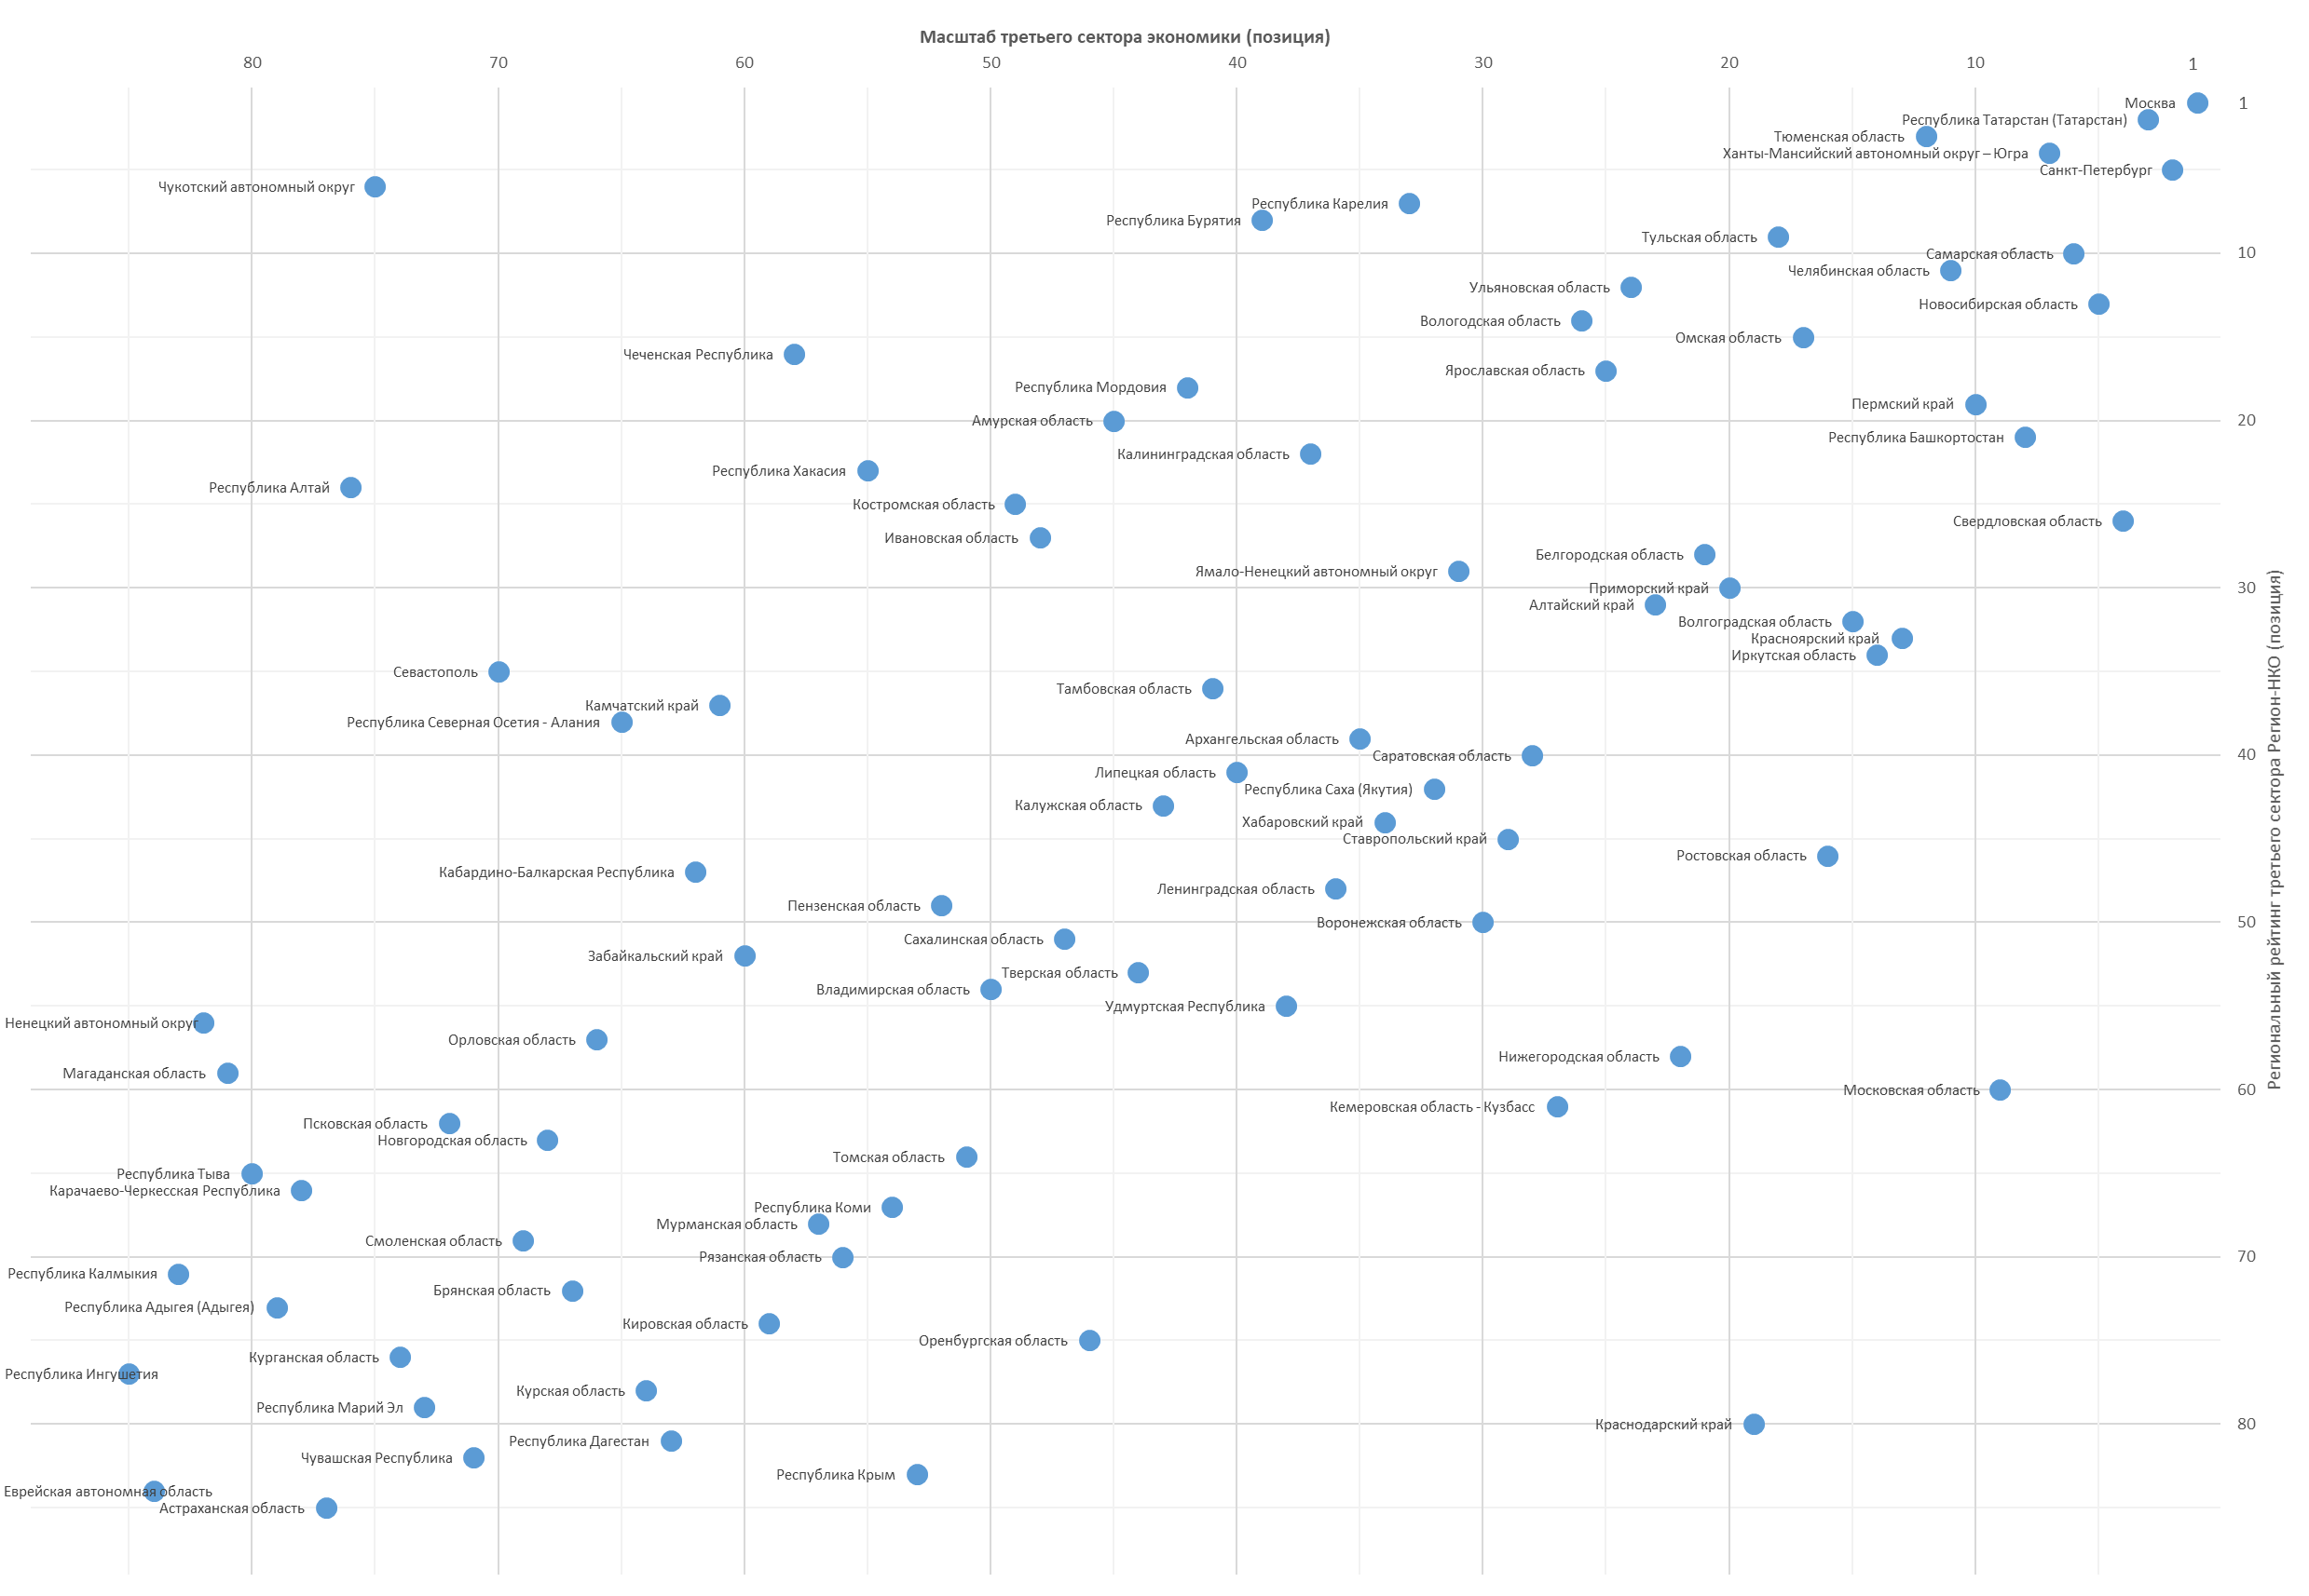
Рейтинг: тенденции и отклонения

Slide 10
Рейтинговая модель. Фактор 1:
Экономическая значимость некоммерческого сектора в регионе
Вес фактора – 15%
Количество НКО в регионе – для сопоставимости используется удельное значение, в расчете на 1 тыс. жителей, из рассмотрения исключены НКО, заведомо не являющиеся социально ориентированными НКО (например, адвокатские палаты)
Суммарные сборы НКО в регионе – целевые пожертвования (согласно 6-й форме бухгалтерской отчетности), удельные, отнесенные к ВРП региона
Суммарная выручка НКО в регионе – продажа услуг, товаров (2-я форма бухгалтерской отчетности), удельная, отнесенная к ВРП региона.

Slide 11
Рейтинговая модель. Фактор 1:
Экономическая значимость некоммерческого сектора в регионе
ТОП-20 лидеров по направлению

Slide 12
Рейтинговая модель. Фактор 2:
Устойчивость существования некоммерческого сектора в регионе
Вес фактора – 5%
Жизнеспособность НКО: сколько НКО из всех, зарегистрированных в регионе в течение 5 лет, не было ликвидировано
Доля действующих НКО: некоммерческие организации, которые не просто зарегистрированы, но и сдают ненулевую отчетность
Количество новых НКО, созданных за 3 года, в расчёте на 1 тыс. жителей
Доля судебной нагрузки НКО в общих активах всех НКО региона
Средний возраст НКО в регионе
Доля НКО, имеющих в собственности нежилое помещение (из всех НКО, действующих в регионе)

Slide 13
Рейтинговая модель. Фактор 2:
Устойчивость существования некоммерческого сектора в регионе
ТОП-20 лидеров по направлению

Slide 14
Рейтинговая модель. Фактор 3:
Активность деятельности НКО
Вес фактора – 20%
Активность участия в конкурсах Фонда президентских грантов (количество НКО, подающих заявки на грант, в расчете на 1 тыс. жителей региона)
Результативность участия в конкурсах Фонда президентских грантов (доля получивших гранты от подавших)
Значимость полученных грантов (полученные средства Фонда президентских грантов, отнесенные к ВРП)
Представленность в реестрах СО НКО Минэкономразвития России (речь идет о реестрах, учитывающих СО НКО, которые могут претендовать на дополнительные меры государственной поддержки)
Количество региональных НКО в рейтингах благотворительных фондов RAEX

Slide 15
Рейтинговая модель. Фактор 3:
Активность деятельности НКО
ТОП-20 лидеров по направлению

Slide 16
Рейтинговая модель. Фактор 4:
Медиаактивность НКО
Вес фактора – 5%
в пилотном рейтинге вес фактора был уменьшен из-за использования только двух баз публикаций в качестве источников информации, однако по мере расширения источников вес может быть увеличен
Количество публикаций о региональных НКО в материалах АСИ за три года (отнесено к общему количеству СО НКО, действующих в регионе)
Количество публикаций о региональных НКО в материалах АСИ за последний календарный год (отнесено к общему количеству СО НКО, действующих в регионе)
Количество публикаций о региональных НКО в материалах АСИ за период пандемии (отнесено к общему количеству СО НКО, действующих в регионе)
Количество публикаций о региональных НКО в региональных СМИ по данным исследовательской группы «ЦИРКОН» (отнесено к общему количеству СО НКО, действующих в регионе).

Slide 17
Рейтинговая модель. Фактор 4:
Медиаактивность НКО
ТОП-20 лидеров по направлению

Slide 18
Рейтинговая модель. Фактор 5:
Поддержка СО НКО региональной властью
Вес фактора – 15%
Объем поддержки СО НКО, оказанной регионом (отнесено к ВРП региона)
Количество поддержанных регионом СО НКО (отнесено к общему количеству СО НКО в регионе)
Объём поддержки инфраструктуры СО НКО региона (отнесено к ВРП региона).

Slide 19
Рейтинговая модель. Фактор 5:
Поддержка СО НКО региональной властью
ТОП-20 лидеров по направлению

Slide 20
Рейтинговая модель. Фактор 6:
Онлайн-доступность информации о поддержке СО НКО в регионах РФ
Вес фактора – 5%
Оценивается в баллах по итогам специального мониторинга информационных ресурсов региона в сети интернет по 20-ти параметрам, объединённым в три подгруппы:
Наполненность источника информации о господдержке социально ориентированных НКО регионом
Позиционирование источника о господдержке социально ориентированных НКО регионом в поисковых системах
Позиционирование источника о господдержке СОНКО регионом в социальных сетях

Slide 21
Рейтинговая модель. Фактор 6:
Онлайн-доступность информации о поддержке СО НКО в регионах РФ
ТОП-21 лидеров по направлению

Slide 22
Рейтинговая модель. Фактор 7:
Социальная значимость некоммерческого сектора в регионе
Вес фактора – 10%
Кол-во исполнителей общественно-полезных услуг (ИОПУ), отнесенное к общему количеству СО НКО в регионе
Численность работников СО НКО в регионе, отнесенное к численности населения региона
Численность добровольцев (волонтёров) СО НКО в регионе, отнесенное к численности населения региона
Динамика численности работников СО НКО в 2019 году в сравнении с предшествующим периодом
Динамика численности добровольцев СО НКО в 2019 году в сравнении с предшествующим периодом

Slide 23
Рейтинговая модель. Фактор 7:
Социальная значимость некоммерческого сектора в регионе
ТОП-20 лидеров по направлению

Slide 24
Рейтинговая модель. Фактор 8:
Значимость региональных общественных палат как институциональных площадок развития третьего сектора
Вес фактора – 10%
Кол-во упоминаний региональной Общественной палаты в контексте поддержки СО НКО региона на сайте Общественной палаты РФ (oprf.ru)
Бюджет региональной Общественной палаты, отнесенный к ВРП региона
Количество членов Общественной палаты и других региональных экспертов, принявших участие в экспертном опросе об уровне и качестве развития некоммерческого сектора
Участие Общественной палаты региона в мониторинге Общественной палаты РФ
Обеспеченность Общественной палаты региона помещением для заседаний

Slide 25
Рейтинговая модель. Фактор 8:
Значимость региональных общественных палат как институциональных площадок развития третьего сектора
ТОП-20 лидеров по направлению

Slide 26
Рейтинговая модель. Фактор 9:
Экспертный опрос
Вес фактора – 15%
Экспертный опрос охватил 1700 участников из всех субъектов Российской Федерации. Была проведена фильтрация результатов опроса и около 10% анкет, имеющих признаки артефактов, были отсеяны.
Опрос основывался на теоретической модели, согласно которой некоммерческий сектор может быть описан как институциональная сфера, основной функцией которой является создание условий для распознавания и решения обществом, государством и бизнесом социально значимых проблем.
Исходя из этого, были сформулированы группы вопросов, позволяющие получить экспертную оценку функционального состояния и взаимодействия некоммерческого сектора со всеми группами интересов (стейкхолдерами) процесса распознавания и решения социально значимых проблем

Slide 27
Рейтинговая модель. Фактор 9:
Экспертный опрос
оценка взаимодействия некоммерческого сектора и населения в регионе:
  осведомленности населения о деятельности НКО
  уровня доверия населения к НКО
  участия НКО в решении проблем граждан
оценка взаимодействия некоммерческого сектора и власти в регионе:
  вовлеченность власти в развитие некоммерческого сектора
  влияние НКО на принимаемые властью решения
  уровень административных барьеров для деятельности НКО
оценка взаимодействия некоммерческого сектора и СМИ в регионе:
  внимание СМИ к тематике некоммерческого сектора
  способность НКО привлекать внимание СМИ к социальным проблемам
  компетенции НКО во взаимодействии со СМИ
оценка взаимодействия некоммерческого сектора и бизнеса в регионе:
  развитие социального предпринимательства в регионе
  вовлеченность бизнеса в развитие некоммерческого сектора
  распространенность практик корпоративной социальной ответственности
оценка сплоченности самого некоммерческого сектора

Slide 28
Рейтинговая модель. Фактор 9:
Экспертный опрос
ТОП-20 лидеров по направлению

Slide 29
Рейтинг: итоговые результаты

Slide 30
Рейтинг: итоговые результаты

Slide 31
Рейтинг: итоговые результаты

Slide 32
Рейтинг: итоговые результаты

Slide 33
Рейтинг: итоговые результаты

Slide 34
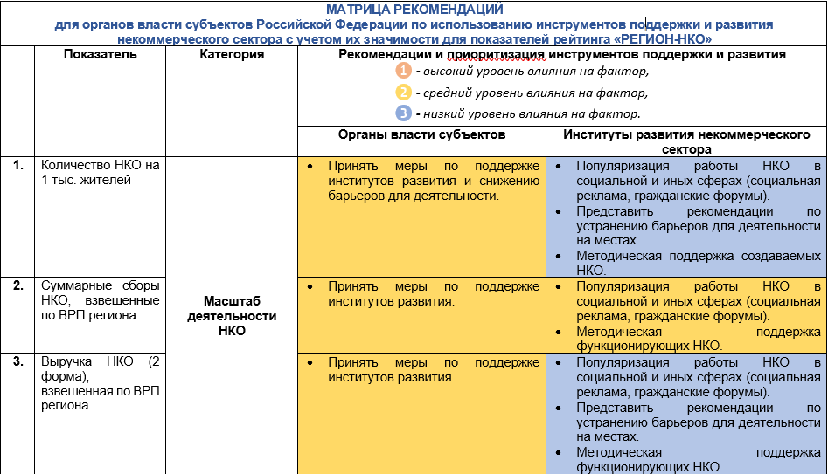
Что делать?

Slide 35
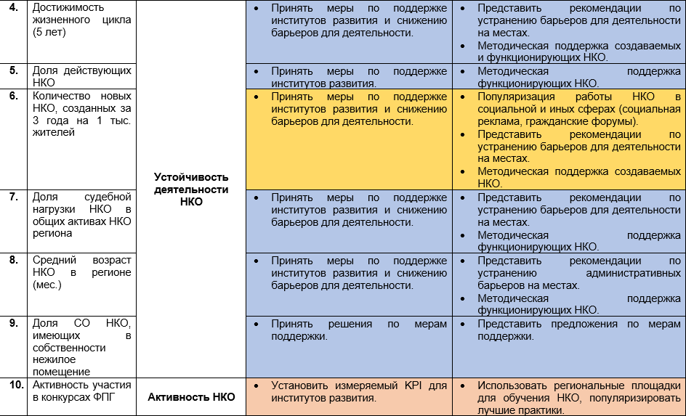
Что делать?

Slide 36
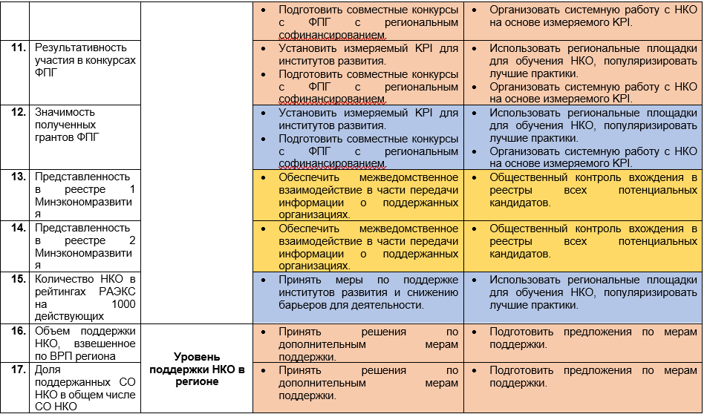
Что делать?

Slide 37
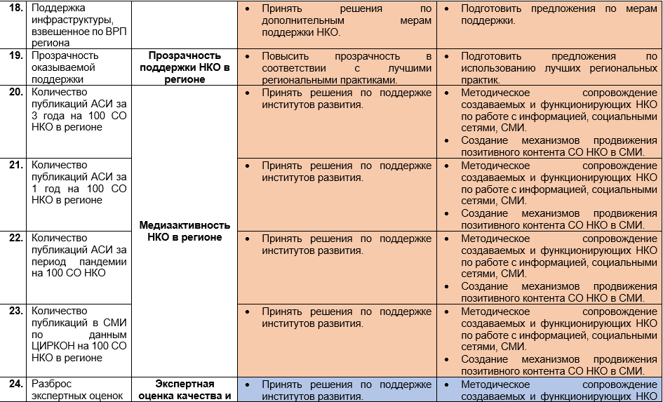
Что делать?

Slide 38
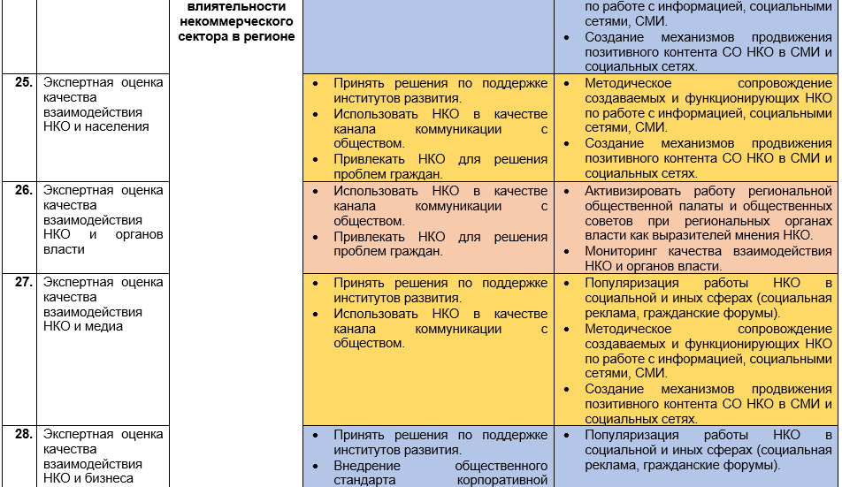
Что делать?

Slide 39
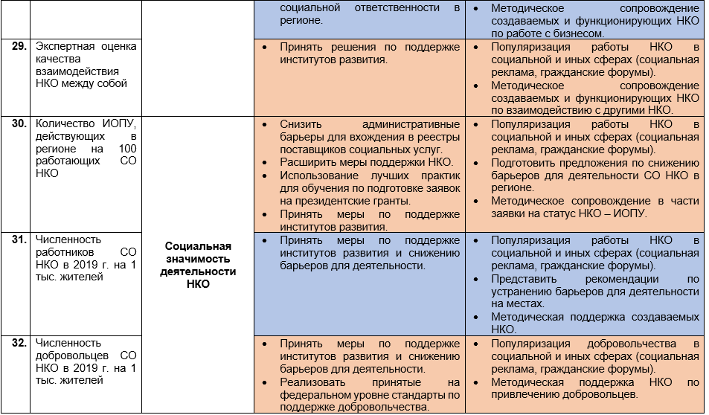
Что делать?

Slide 40
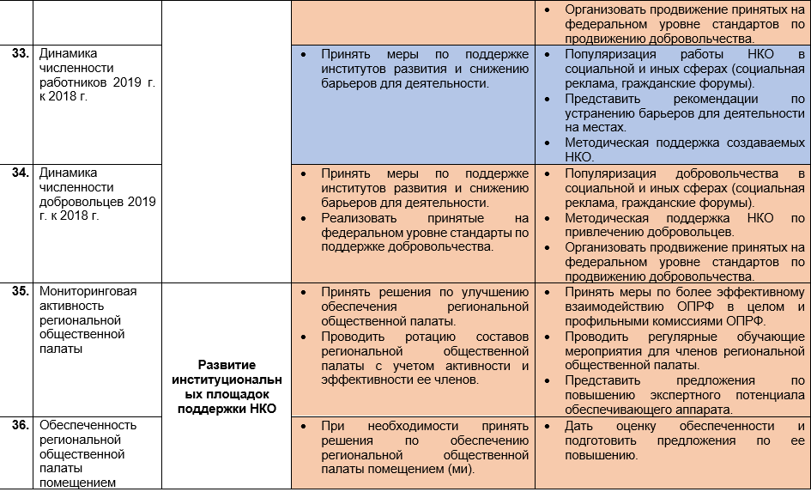
Что делать?

Slide 41
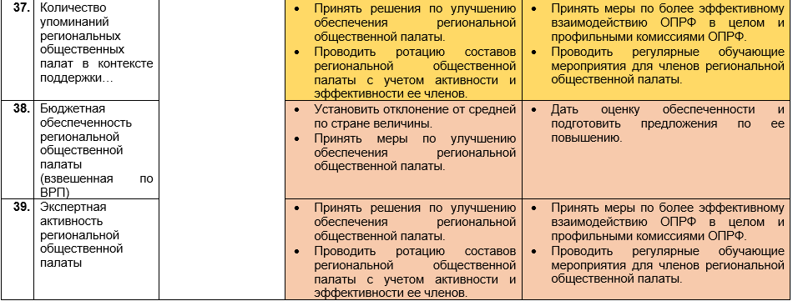
Что делать?

Slide 42


Спасибо за внимание!

